Slide 1



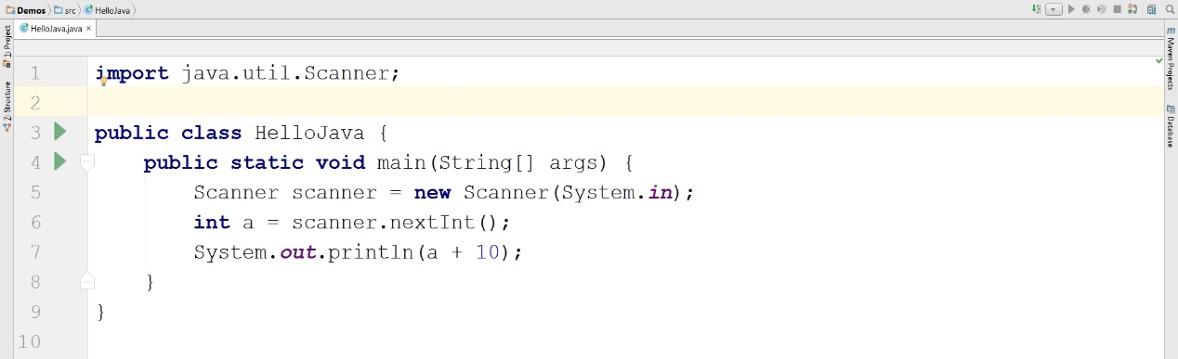

Основи на програмирането
Откриване на курса
Основи на
програмирането
СофтУни
трейнърски екип
Софтуерен университет
http://softuni.bg

Slide 2



Съдържание
Цели на курса
Учебна програма
Преподаватели
Изпити и оценяване
Учебни ресурси

Slide 3



Основи на програмирането
Основови
на
програмирането
Цели на курса и учебна програма

Slide 4

Основи на програмирането в СофтУни
Писане на прости команди
Въвеждане и извеждане на числа
Смятане с числа
Проверки
Повторения (цикли)
Приемен изпит

Slide 5

Цели на курса
Курсът „Онсови на програмирането" дава:
Първи стъпки в писането на код (coding):
Четене на данни и прости пресмятания
Работа с проверки и повторения (цикли)
Материалът е на ниво 4-5 клас в училище!
Работа с типове данни и променливи

Slide 6

Учебна програма
Добре дошли в СофтУни. Откриване на курса Първи стъпки в програмирането – Java и IntelliJ IDEA
Прости пресмятания с числа
Проверки (if конструкция)
По-сложни проверки (вложени if)
Повторения (цикли)

Slide 7
Учебна програма (2)
Чертане на фигурки на конзолата с цикли
Вложени цикли – решаване на задачи
Подготовка за приемен изпит
Практически приемен изпит

Slide 8
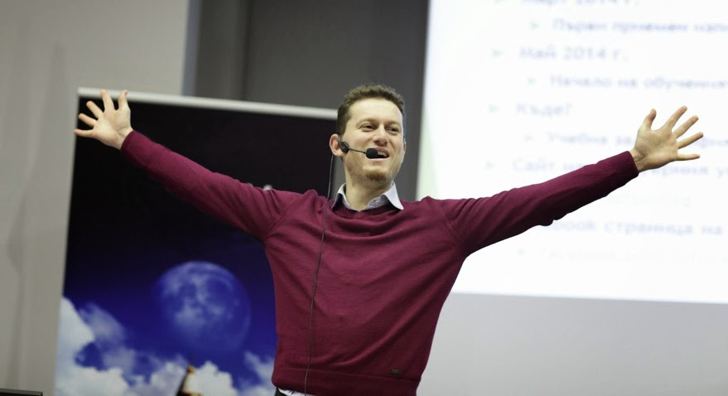
Преподаватели

Slide 9
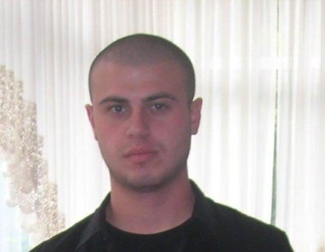
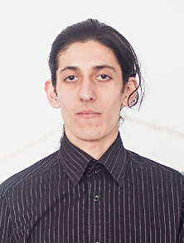

Преподаватели
Иван Иванов
Топ студент в СофтУни (2015)
Трейнър в СофтУни
Симеон Шейтанов
Топ студент в СофтУни (2015)
Трейнър в СофтУни
Николай Рогчев
Топ студент в СофтУни (2015)
Трейнър в СофтУни

Slide 10

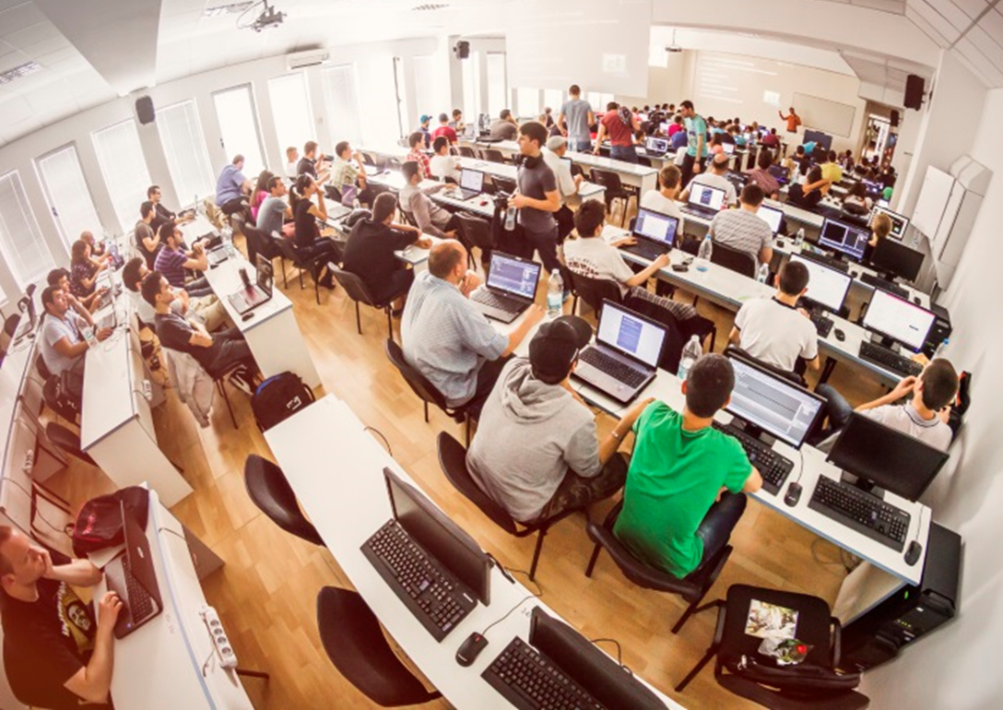
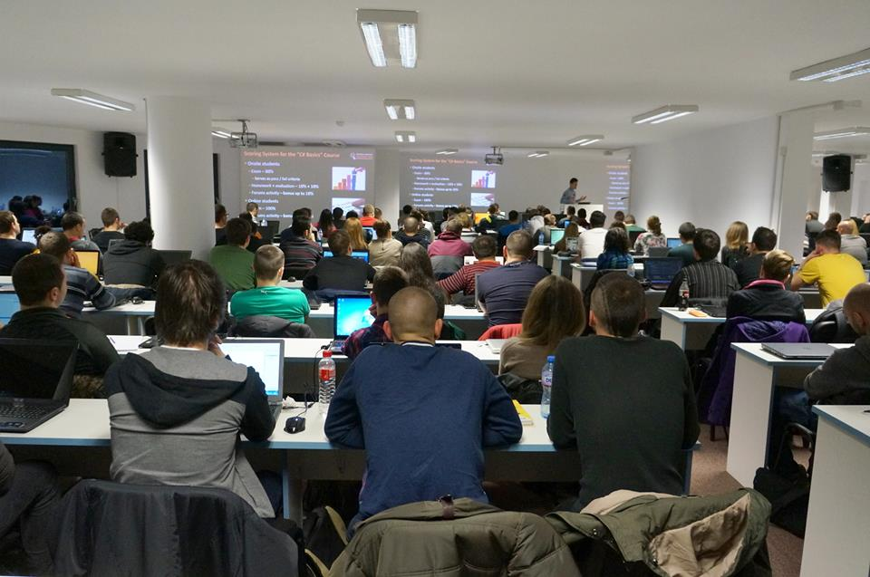
Основи на програмирането
Домашни, изпити и оценяване

Slide 11

Упражнения и домашни
Упражненията са много важни!
Програмирането се учи с писане, много писане!
Трябва да програмирате всеки ден!
Във всяко учебно занятие има задачи
Решаваме част от задачите в клас
Останалите остават за домашно
Решенията се качват в judge системата: judge.softuni.bg

Slide 12
Упражнения и домашни (2)
Срок за качване на решения в Judge
4 дни след занятието
22 март – краен срок след третото занятие
Ако НЕ са решени поне 80% от задачите,
студента преминава в онлайн форма на обучение

Slide 13
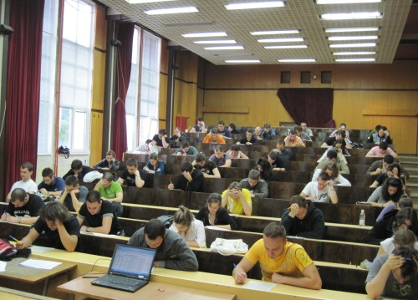

Практически изпит
Курсът „Основи на програмирането" завършва с практически изпит – 7 май 2017 г.
Срок ранно плащане – 20 март 2017 ( 50лв )
6 задачи за 4 часа с judge система
Задача с прости сметки (без проверки)
Задача с единична проверка
Задача с по-сложни проверки
Задача с единичен цикъл
Задача за чертане на фигурка на конзолата
Задача с по-сложни цикли

Slide 14

Система за онлайн оценяване
Всички изпити и домашни се тестват автоматизирано
През онлайн judge система: judge.softuni.bg
Ще я ползвате на всяко учебно занятие
Влиза се с вашия softuni.bg акаунт
Как работи тестването в judge системата?
Качвате сорс кода (Java програма)
Програмата се тества с поредица тестове
За всеки успешен тест получавате точки

Slide 15
Примерна изпитна задача
Напишете програма, която въвежда число N (1 ≤ N ≤ 100) и печата коледна елха с размер N като в примерите по-долу:
N = 1
|
* | *
N = 2
|
* | *
** | **
N = 3
|
* | *
** | **
*** | ***
N = 4
|
* | *
** | **
*** | ***
**** | ****
N = 5
|
* | *
** | **
*** | ***
**** | ****
***** | *****
Пращане на решения: https://judge.softuni.bg/Contests/Practice/Index/155

Slide 16
Примерна изпитна задача – решение
public static void main(String[] args) {
Scanner scanner = new Scanner(System.in);
int n = Integer.parseInt(console.nextLine());
for (int i = 0; i <= n; i++) {
String asterisks = new String(new char[i]).replace("\0", "*");
String spaces = new String(new char[n-i]).replace("\0", " ");
System.out.printf(spaces);
System.out.printf(asterisks);
System.out.printf(" | ");
System.out.printf(asterisks);
System.out.println(spaces);
}
}

Slide 17

Резултати от приемен изпит
Резултати от приемен изпит
Резултат > 5.00
Препоръчва се Technologies Module (интезивна група)
Резултат < 5.00
Препоръчва се Technologies Module (разширена група)
Резултат < 3.00
Повтаряне на курса Programming Basics

Slide 18



Система за оценяване в курса
Присъствено обучение
Изпит – 80%
Работа с ментор – 10%
Домашни – 10%
Онлайн обучение
Изпит – 100%
Активност във форума – бонус до 10%

Slide 19









Ресурси
Какво ни трябва за курса?

Slide 20

Сайт на курса и материали
Официален сайт на курса "Основи на програмирането":
Влизайте редовно във форума на СофтУни:
Обсъждайте задачите с колеги
Намирайте решения на всички задачи
Споделяйте код / решения / идеи / проблеми
https://softuni.bg/courses/programming-basics/
https://softuni.bg/forum

Slide 21



Слайдове, видео, домашни
Всички слайдове, видео, домашни, проекти и други материали са отворени с публичен достъп
Посетете сайта на вашия курс, за да ги изтеглите

Slide 22

Книга "Въведение в програмирането със Java"
Учебник по основи на програмирането
"Въведение в програмирането със Java", Светлин Наков и колектив, 2015, ISBN 9789544005276
Налични са българска и английска версия (в PDF, HTML, ePub, Kindle и други формати)
Свободно изтегляне от: introprogramming.info
Хартиено копие → попитайте в СофтУни
В курса се обхващат първите 6 глави (до цикли)

Slide 23


Препоръчителен софтуер
Софтуер за обучението в настоящия курс:
Microsoft Windows (Win 10 / Win 8.1 / Win8 / Win7)
IntelliJ IDEA 2016 Community (за Mac, Linux и Windows)
Алтернативи: Eclipse (за Mac, Linux и Windows)

Slide 24










Основи на програмирето – откриване
https://softuni.bg/courses/programming-basics/

Slide 25



Представяне на менторите
Всички в залата си избират ментор

Slide 26
Лиценз
Настоящият курс (слайдове, примери, видео, задачи и др.) се разпространяват под свободен лиценз "Creative Commons Attribution-NonCommercial-ShareAlike 4.0 International"
Благодарности: настоящият материал може да съдържа части от следните източници
Книга "Основи на програмирането със Java" от Светлин Наков и колектив с лиценз CC-BY-SA

Slide 27





Безплатни обучения в СофтУни
Фондация "Софтуерен университет" – softuni.org
Софтуерен университет – качествено образование, професия и работа за софтуерни инженери
softuni.bg
СофтУни @ Facebook
facebook.com/SoftwareUniversity
СофтУни форуми – forum.softuni.bg

